Slide 1
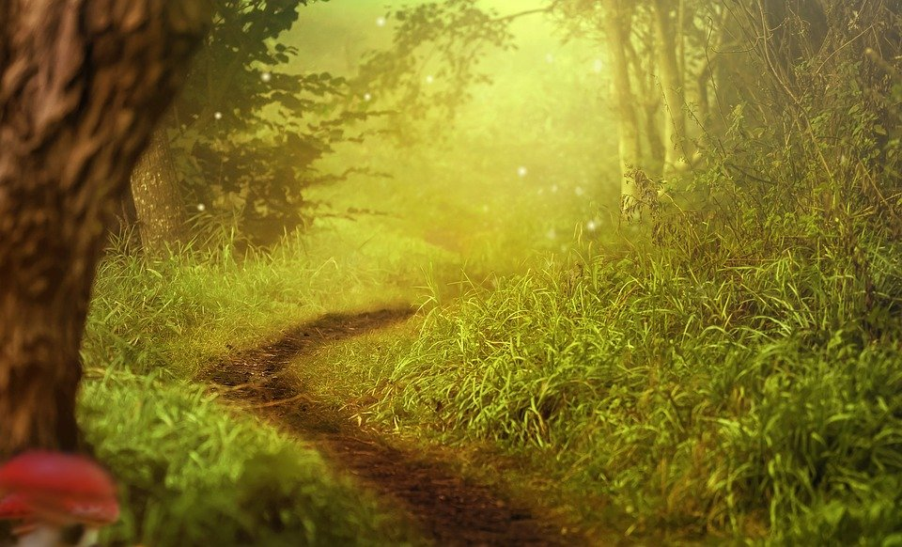
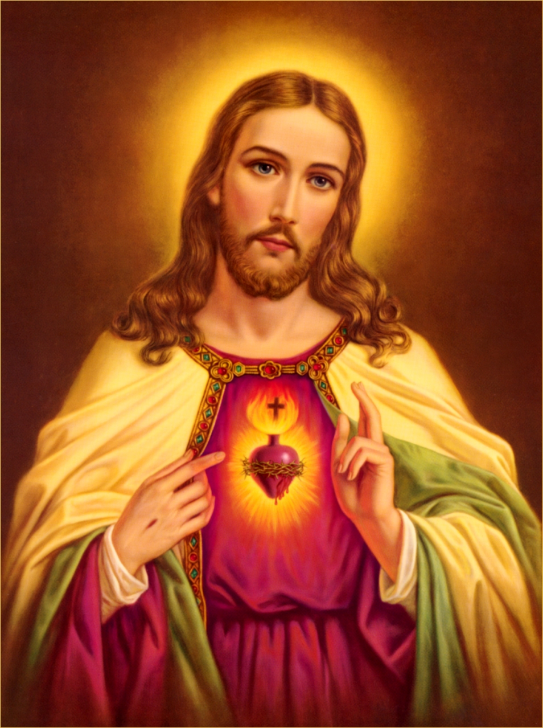
பொதுக்காலம் 18ஆம் வாரம் – வெள்ளி - B

Slide 2
வருகைப் பல்லவி
கடவுளே! எனக்குத் துணையாக வாரும்; ஆண்டவரே! எனக்கு உதவி செய்ய விரைந்து வாரும்; நீரே எனக்குத் துணை; நீரே என்னை விடுவிப்பவர். ஆண்டவரே! காலம் தாழ்த்தாதேயும்.

Slide 3
அர்ச்சனை மலராக ஆலயத்தில் வருகின்றோம்
ஆனந்தமாய் புகழ் கீதம் என்றும் பாடுவோம் (2)
அர்ப்பணித்து வாழ்ந்திட அன்பர் உம்மில் வளர்ந்திட
ஆசையோடு அருள் வேண்டிப் பணிகின்றோம் (2)

Slide 4
1. தாயின் கருவிலே உருவாகும் முன்னரே
அறிந்து எங்களைத் தேர்ந்த தெய்வமே
பாவியாயினும் பச்சப் பிள்ளையாயினும்
அர்ச்சித்திருக்கின்றீர் கற்பித்திருக்கின்றீர்
மனிதராகப் புனிதராக வாழப் பணிக்கின்றீர்
பிறரும் வாழ எங்கள் வாழ்வைக் கொடுக்க அழைக்கின்றீர்
அஞ்சாதே என்று எம்மைக் காத்து வருகின்றீர்

Slide 5
அர்ச்சனை மலராக ஆலயத்தில் வருகின்றோம்
ஆனந்தமாய் புகழ் கீதம் என்றும் பாடுவோம் (2)
அர்ப்பணித்து வாழ்ந்திட அன்பர் உம்மில் வளர்ந்திட
ஆசையோடு அருள் வேண்டிப் பணிகின்றோம் (2)

Slide 6
2. உமது வார்த்தையை எங்கள் வாயில் ஊட்டினீர்
உமது பாதையை எங்கள் பாதையாக்கினீர்
உமது மாட்சியை எம்மில் துலங்கச் செய்கின்றீர்
உமது சாட்சியாய் நாங்கள் விளங்கச் சொல்கின்றீர்
அழித்து ஒழிக்கக் கவிழ்த்து வீழ்த்தத் திட்டம் தீட்டினீர்
கட்டி எழுப்ப நட்டு வைக்க எம்மை அனுப்பினீர்
அஞ்சாதே என்று எம்மைக் காத்து வருகின்றீர்

Slide 7
அர்ச்சனை மலராக ஆலயத்தில் வருகின்றோம்
ஆனந்தமாய் புகழ் கீதம் என்றும் பாடுவோம் (2)
அர்ப்பணித்து வாழ்ந்திட அன்பர் உம்மில் வளர்ந்திட
ஆசையோடு அருள் வேண்டிப் பணிகின்றோம் (2)

Slide 8
அ.ப : தந்தை, மகன், தூய ஆவியின் பெயராலே.
ஆமென்.
அ.ப : ஆண்டவர் உங்களோடு இருப்பாராக.
உம் ஆன்மாவோடும் இருப்பாராக.

Slide 9
அ.ப : நம் ஆண்டவராகிய இயேசு கிறிஸ்துவின் அருளும், கடவுளின் அன்பும், தூய ஆவியாரின் நட்புறவும் உங்கள் அனைவரோடும் இருப்பதாக.
உம் ஆன்மாவோடும் இருப்பதாக.
அ.ப: நம் தந்தையாகிய கடவுளிடமிருந்தும், ஆண்டவராகிய இயேசு கிறிஸ்துவிடமிருந்தும் அருளும் அமைதியும் உங்களோடு இருப்பதாக.
உம் ஆன்மாவோடும் இருப்பதாக.

Slide 10
சகோதர, சகோதரிகளே, தூய மறைநிகழ்வுகளைக் கொண்டாட நாம் தகுதி பெறும் பொருட்டு நம் பாவங்களை ஏற்றுக் கொள்வோம்.
(சிறிது நேரம் அமைதி)
எல்லாம் வல்ல இறைவனிடமும் சகோதரர் சகோதரிகளே உங்களிடமும் நான் பாவி என ஏற்றுக் கொள்கிறேன். ஏனெனில் என் சிந்தனையாலும் சொல்லாலும் செயலாலும் கடமையில் தவறியதாலும் பாவங்கள் பல செய்தேன்.

Slide 11
என் பாவமே என் பாவமே என் பெரும் பாவமே! ஆகையால், எப்போதும் கன்னியான புனித மரியாவையும் வானதூதர் புனிதர் அனைவரையும் சகோதர சகோதரிகளே உங்களையும் நம் இறைவனாகிய ஆண்டவரிடம் எனக்காக வேண்டிக்கொள்ள மன்றாடுகின்றேன்.
எல்லாம் வல்ல இறைவன் நம்மீது இரக்கம் வைத்து நம் பாவங்களை மன்னித்து நம்மை நிலை வாழ்வுக்கு அழைத்துச் செல்வாராக. ஆமென்.

Slide 12
சகோதர, சகோதரிகளே, தூய மறைநிகழ்வுகளைக் கொண்டாட நாம் தகுதி பெறும் பொருட்டு நம் பாவங்களை ஏற்றுக் கொள்வோம்.
(சிறிது நேரம் அமைதி)

Slide 13
அ.ப: ஆண்டவரே, எங்கள் மேல் இரக்கமாயிரும்
பதில்: ஏனெனில் உமக்கு எதிராகப் பாவம் செய்தோம்.
அ.ப: ஆண்டவரே, எங்களுக்கு உமது இரக்கத்தைக் காட்டியருளும்.
பதில்: உமது மீட்பையும் எங்களுக்குத் தந்தருளும்.
எல்லாம் வல்ல இறைவன் நம்மீது இரக்கம் வைத்து நம் பாவங்களை மன்னித்து நம்மை நிலை வாழ்வுக்கு அழைத்துச் செல்வாராக. ஆமென்.

Slide 14
சகோதர, சகோதரிகளே, தூய மறைநிகழ்வுகளைக் கொண்டாட நாம் தகுதி பெறும் பொருட்டு நம் பாவங்களை ஏற்றுக் கொள்வோம்.
(சிறிது நேரம் அமைதி)

Slide 15
உள்ளம் நொறுங்கி வருந்துவோரை நலமாக்க அனுப்பப்பெற்ற ஆண்டவரே, இரக்கமாயிரும்.
ஆண்டவரே, இரக்கமாயிரும்.
பாவிகளைத் தேடி வந்த கிறிஸ்துவே, இரக்கமாயிரும்.
கிறிஸ்துவே, இரக்கமாயிரும்.
தந்தையின் வலப்பக்கம் வீற்றிருந்து, எங்களுக்காக பரிந்து பேசுகின்ற ஆண்டவரே, இரக்கமாயிரும்.
ஆண்டவரே, இரக்கமாயிரும்.

Slide 16
எல்லாம் வல்ல இறைவன் நம்மீது இரக்கம் வைத்து நம் பாவங்களை மன்னித்து நம்மை நிலை வாழ்வுக்கு அழைத்துச் செல்வாராக. ஆமென்.

Slide 17
ஆண்டவரே இரக்கமாயிரும் ஆண்டவரே இரக்கமாயிரும்
கிறிஸ்துவே இரக்கமாயிரும் கிறிஸ்துவே இரக்கமாயிரும்
ஆண்டவரே இரக்கமாயிரும் ஆண்டவரே இரக்கமாயிரும்

Slide 18
வானவர் கீதம்
உன்னதங்களிலே கடவுளுக்கு மாட்சி உண்டாகுக உலகினிலே நன்மனத்தோருக்கு அமைதி ஆகுக.
உம்மைப் புகழ்கின்றோம். உம்மை வாழ்த்துகின்றோம்.
உம்மை ஆராதிக்கின்றோம்.
உம்மை மாட்சிப்படுத்துகின்றோம்.

Slide 19
உமது மேலான மாட்சியின் பொருட்டு
உமக்கு நன்றி கூறுகின்றோம்.
ஆண்டவராகிய இறைவா, வானுலக அரசரே,
எல்லாம் வல்ல தந்தையாகிய இறைவா
ஒரே மகனாய் உதித்த ஆண்டவரே, இயேசு கிறிஸ்துவே
ஆண்டவராகிய இறைவா, இறைவனின் செம்மறியே,

Slide 20
தந்தையின் திருமகனே,
உலகின் பாவங்களைப் போக்குபவரே,
எங்கள் மேல் இரக்கமாயிரும்,
உலகின் பாவங்களைப் போக்குபவரே,
எங்கள் மன்றாட்டை ஏற்றருளும்,
தந்தையின் வலப் பக்கம் வீற்றிருப்பவரே
எங்கள் மேல் இரக்கமாயிரும்,

Slide 21
ஏனெனில் இயேசு கிறிஸ்துவே
நீர் ஒருவரே தூயவர். நீர் ஒருவரே ஆண்டவர்.
நீர் ஒருவரே உன்னதர்
தூய ஆவியாரோடு, தந்தையாகிய இறைவனின் மாட்சியில் இருப்பவர் நீரே. – ஆமென்.

Slide 22
வானவர் கீதம்
உன்னதங்களிலே கடவுளுக்கு மாட்சி உண்டாகுக.
உலகினிலே நன்மனத்தோருக்கு அமைதி உண்டாகுக.
புகழ்கின்றோம் யாம் உம்மையே
வாழ்த்துகின்றோம் இறைவனே.
உமக்கு ஆராதனை புரிந்து உம்மை
மாட்சிப் படுத்துகின்றோம் யாம்.

Slide 23
உமது மேலான மாட்சியின் பொருட்டு
உமக்கு நன்றி கூறுகின்றோம்.
ஆண்டவராகிய இறைவனே இணையில்லாத விண்ணரசே.
ஆற்றல் அனைத்தும் கொண்டு இலங்கும்
வல்ல தந்தை இறைவனே.
ஒரே மகனாக உதித்த ஆண்டவர்
இயேசு கிறிஸ்து இறைவனே.

Slide 24
ஆண்டவராகிய இறைவனே
இறைவனின் திருச் செம்மறியே.
தந்தையினின்று என்றென்றுமாக உதித்த
இறைவன் மகனே நீர்.
உலகின் பாவம் போக்குபவரே நீர் எம் மீது இரங்குவீர்.
உலகின் பாவம் போக்குபவரே
எங்கள் மன்றாட்டை ஏற்றருள்வீர்.

Slide 25
தந்தையின் வலப்பக்கம் வீற்றிருப்பவரே,
நீர் எம் மீது இரங்குவீர்.
ஏனெனில் இயேசு கிறிஸ்துவே, நீர் ஒருவரே தூயவர்!
நீர் ஒருவரே ஆண்டவர்! நீர் ஒருவரே உன்னதர்!
தூய ஆவியோடு தந்தை இறைவனின் மாட்சியில் இருப்பவர் நீரே. ஆமென்.

Slide 26
வானவர் கீதம்
உன்னதங்களிலே இறைவனுக்கு மாட்சிமை உண்டாகுக
உலகினிலே நல்மனத்தவர்க்கு அமைதியும் உண்டாகுக
புகழ்கின்றோம் யாம் உம்மையே
வாழ்த்துகின்றோம் இறைவனே
உமக்கு ஆராதனை புரிந்து
உம்மை மகிமைப்படுத்துகின்றோம் யாம்
உமது மேலாம் மாட்சிமைக்காக

Slide 27
உமக்கு நன்றி நவில்கின்றோம் ஆண்டவராம் எம் இறைவனே
இணையில்லாத விண்ணரசே
ஆற்றல் அனைத்தும் கொண்டு இலங்கும்
தேவதந்தை இறைவனே
ஏகமகனாக ஜெனித்த ஆண்டவர்
இயேசு கிறிஸ்து இறைவனே
ஆண்டவராம் எம் இறைவனே

Slide 28
இறைவனின் திருச்செம்மறியே தந்தையினின்று நித்தியமாக
ஜெனித்த இறைவன் மகனே நீர்
உலகின் பாவம் போக்குபவரே
நீர் எம்மீது இரங்குவீர்
உலகின் பாவம் போக்குபவரே
எம் மன்றாட்டை ஏற்றருள்வீர்.

Slide 29
தந்தையின் வலத்தில் வீற்றிருப்பவரே
நீர் எம்மீது இரங்குவீர்.
ஏனெனில் இயேசுகிறிஸ்துவே
நீர் ஒருவரே தூயவர்
நீர் ஒருவரே ஆண்டவர்
நீர் ஒருவரே உன்னதர்
பரிசுத்த ஆவியுடன் தந்தை இறைவனின்
மாட்சியில் உள்ளவர் நீரே – ஆமென்.

Slide 30
வானவர் கீதம்
உன்னதங்களிலே இறைவனுக்கு மாட்சிமை உண்டாகுக
உலகினிலே நல்மனத்தவர்க்கு அமைதியும் உண்டாகுக
புகழுகின்றோம் போற்றுகின்றோம்
பாடுகின்றோம் இறைவனே
வாழ்த்துகின்றோம் வணங்குகின்றோம்
வழிபடுகின்றோம் தெய்வமே

Slide 31
ஆராதனை ஆராதனை ஆராதனை புரிந்து
மகிமைப்படுத்துகின்றோம் யாம்
உமது மேலாம் மாட்சிமைக்காக
உமக்கு நன்றி நவில்கின்றோம்
ஆண்டவராம் எம் இறைவனே இணையில்லாத விண்ணரசே
ஆற்றல்மிகு வல்லவரே தந்தையே இறைவனே
ஆண்டவரே இறைமகனே இயேசு கிறிஸ்துவே தெய்வமே

Slide 32
செம்மறியே செம்மறியே செம்மறியே - இறைத்
தந்தையினின்று ஜெனித்தவர் நீர்
உலகின் பாவம் போக்குபவரே நீர் எம்மீது இரங்குவீர்
உலகின் பாவம் போக்குபவரே
எம் மன்றாட்டை ஏற்றருள்வீர்
தந்தையிடம் வலப்புறத்தில் வீற்றிருக்கும் மீட்பரே
இரங்குமய்யா எம்மீது இயேசு கிறிஸ்து தெய்வமே

Slide 33
தூயவர் தூயவர் தூயவர் ஐயா
நீர் ஒருவரே ஆண்டவர் நீர் ஒருவரே உன்னதர்
பரிசுத்த ஆவியுடன் தந்தை இறைவனின்
மாட்சியில் உள்ளவர் நீரே - ஆமென்

Slide 34
மன்றாடுவோமாக:
உம்மை நோக்கி மன்றாடும் உம் அடியார்களாகிய எங்களுடன் இருந்து உமது கனிவிரக்கத்தை என்றும் எங்கள் மீது பொழிந்தருளும்; இவ்வாறு எங்களைப் படைத்து, வழிநடத்துகிறவர் நீரே எனப் பெருமை கொள்ளும் எங்களுக்காக நீர் படைத்தவற்றைப் புதுப்பித்து, புதுப்பித்தவற்றைப் பாதுகாத்தருள்வீராக.

Slide 35
உம்மோடு தூய ஆவியின் ஒன்றிப்பில் இறைவனாய் என்றென்றும் வாழ்ந்து ஆட்சி செய்கின்ற எங்கள் ஆண்டவராகிய இயேசுகிறிஸ்து வழியாக உம்மை மன்றாடுகிறோம். ஆமென்.

Slide 36
முதல் வாசகம்
இரத்தக் கறை படிந்த நகருக்கு ஐயோ கேடு!
இறைவாக்கினர் நாகூம் நூலிலிருந்து வாசகம்
1: 15; 2: 2; 3: 1-3, 6-7

Slide 37
‘வெற்றி! வெற்றி!’ என்று முழங்கி நற்செய்தி அறிவிப்பவனின் கால்கள் மலைகளின்மேல் தென்படுகின்றன! யூதாவே, உன் திருவிழாக்களைக் கொண்டாடு! உன் பொருத்தனைகளை நிறைவேற்று! ஏனெனில், தீயவன் உன் நடுவில் இனி வரவே மாட்டான்; அவன் முற்றிலும் அழிந்துவிட்டான்.
இஸ்ரயேலின் மேன்மை போலவே யாக்கோபின் மேன்மையை ஆண்டவர் மீண்டும் நிலைநாட்டுகின்றார்;

Slide 38
கொள்ளைக்காரர்கள் அவர்களைக் கொள்ளையடித்தனர்; அவர்களின் திராட்சைக் கொடிகளையும் அழித்துப் போட்டனர்.
இரத்தக் கறை படிந்த நகருக்கு ஐயோ கேடு! அங்கு நிறைந்திருப்பது எல்லாம் பொய்களும் கொள்ளைப் பொருளுமே! சூறையாடலுக்கு முடிவே இல்லை! சாட்டையடிகளின் ஓசை! சக்கரங்களின் கிறிச்சிடும் ஒலி! தாவிப் பாயும் புரவிகள்! உருண்டோடும் தேர்கள்!

Slide 39
குதிரை வீரர்கள் பாய்ந்து தாக்குகின்றனர்; வாள் மின்னுகின்றது; ஈட்டி பளபளக்கின்றது; வெட்டுண்டவர்கள் கூட்டமாய்க் கிடக்கின்றனர்; பிணங்கள் குவிந்து கிடக்கின்றன; செத்தவர்களுக்குக் கணக்கே இல்லை; அந்தப் பிணங்கள் மேல் மனிதர் இடறி விழுகின்றனர்.
அருவருப்பானவற்றை உன்மீது எறிவேன்; உன்னை இகழ்ச்சியுடன் நடத்திப் பகடிப் பொருள் ஆக்குவேன். உன்னை நோக்குவோர் எல்லாரும் உன்னிடமிருந்து

Slide 40
பின்வாங்கி, ‘நினிவே பாழாய்ப் போனது; அவளுக்காகப் புலம்புவோர் யாரேனும் உண்டோ?’ என்று சொல்வார்கள்; உன்னைத் தேற்றுவோரை எங்கே தேடுவேன்?

Slide 41
ஆண்டவரின் அருள்வாக்கு.
இறைவனுக்கு நன்றி.

Slide 42
பதிலுரைப் பாடல்
இச 32: 35cd-36cd. 39a-d. 41 (பல்லவி: 39c)
பல்லவி: கொல்பவரும் நானே; உயிரளிப்பவரும் நானே!

Slide 43
35cd அவர்களது அழிவுநாள் அண்மையில் உள்ளது; அவர்களுக்கு வரப்போகும் கொடுமைகள் தீவிரமாகின்றன.
36cd ஆண்டவரே அவர் மக்களுக்குத் தீர்ப்பிடுவார்; அவர்தம் ஊழியர்களுக்காக அவர் மனமிரங்கிடுவார். பல்லவி: கொல்பவரும் நானே; உயிரளிப்பவரும் நானே!

Slide 44
39a-d நானே இருக்கிறவர்! என்னைத் தவிர வேறு தெய்வங்கள் இல்லை என்பதை இப்பொழுது உணர்ந்து கொள்ளுங்கள்! கொல்பவரும் நானே; உயிரளிப்பவரும் நானே! காயப்படுத்துபவரும்நானே; குணமாக்குபவரும் நானே!
பல்லவி: கொல்பவரும் நானே; உயிரளிப்பவரும் நானே!

Slide 45
41 மின்னும் என் வாளை நான் தீட்டி, நீதித் தீர்ப்பை என் கையில் எடுக்கும்போது என் பகைவரைப் பழிவாங்கி என்னைப் பகைப்பவருக்குப் பதிலடி கொடுப்பேன்.
பல்லவி: கொல்பவரும் நானே; உயிரளிப்பவரும் நானே!

Slide 46
நற்செய்திக்கு முன் வாழ்த்தொலி
மத் 5: 10
அல்லேலூயா, அல்லேலூயா! நீதியின் பொருட்டுத் துன்புறுத்தப்படுவோர் பேறுபெற்றோர்; ஏனெனில் விண்ணரசு அவர்களுக்குரியது. அல்லேலூயா.

Slide 47
குரு : ஆண்டவர் உங்களோடு இருப்பாராக
எல் : உம் ஆன்மாவோடும் இருப்பாராக
குரு : ✠ புனித மத்தேயு எழுதிய தூய
நற்செய்தியிலிருந்து வாசகம்
எல் : ஆண்டவரே, மாட்சி உமக்கே!

Slide 48
நற்செய்தி வாசகம்
ஒருவர் தம் வாழ்வுக்கு ஈடாக எதைக் கொடுப்பார்?
✠ மத்தேயு எழுதிய தூய நற்செய்தியிலிருந்து வாசகம்
16: 24-28

Slide 49
அக்காலத்தில் இயேசு தம் சீடரைப் பார்த்து, “என்னைப் பின்பற்ற விரும்பும் எவரும் தன்னலம் துறந்து, தம் சிலுவையைத் தூக்கிக்கொண்டு என்னைப் பின்பற்றட்டும். ஏனெனில் தம் உயிரைக் காத்துக்கொள்ள விரும்பும் எவரும் அதை இழந்துவிடுவர். மாறாக, என் பொருட்டுத் தம்மையே அழித்துக் கொள்கிற எவரும் வாழ்வடைவர். மனிதர் உலகம் முழுவதையும் ஆதாயமாக்கிக் கொண்டாலும் தம் வாழ்வையே இழப்பாரெனில் அவருக்குக் கிடைக்கும் பயன்

Slide 50
என்ன? அவர் தம் வாழ்வுக்கு ஈடாக எதைக் கொடுப்பார்?
மானிட மகன் தம் தந்தையின் மாட்சியோடு தம் வானதூதர்களுடன் வரப்போகிறார்; அப்பொழுது ஒவ்வொருவருக்கும் அவரவர் செயலுக்கு ஏற்பக் கைம்மாறு அளிப்பார். நான் உறுதியாக உங்களுக்குச் சொல்கிறேன்: இங்கே இருப்பவருள் சிலர் மானிட மகனது ஆட்சி வருவதைக் காண்பதற்கு முன் சாகமாட்டார்” என்றார்.

Slide 51
ஆண்டவரின் அருள்வாக்கு
கிறிஸ்துவே உமக்குப் புகழ்.

Slide 52
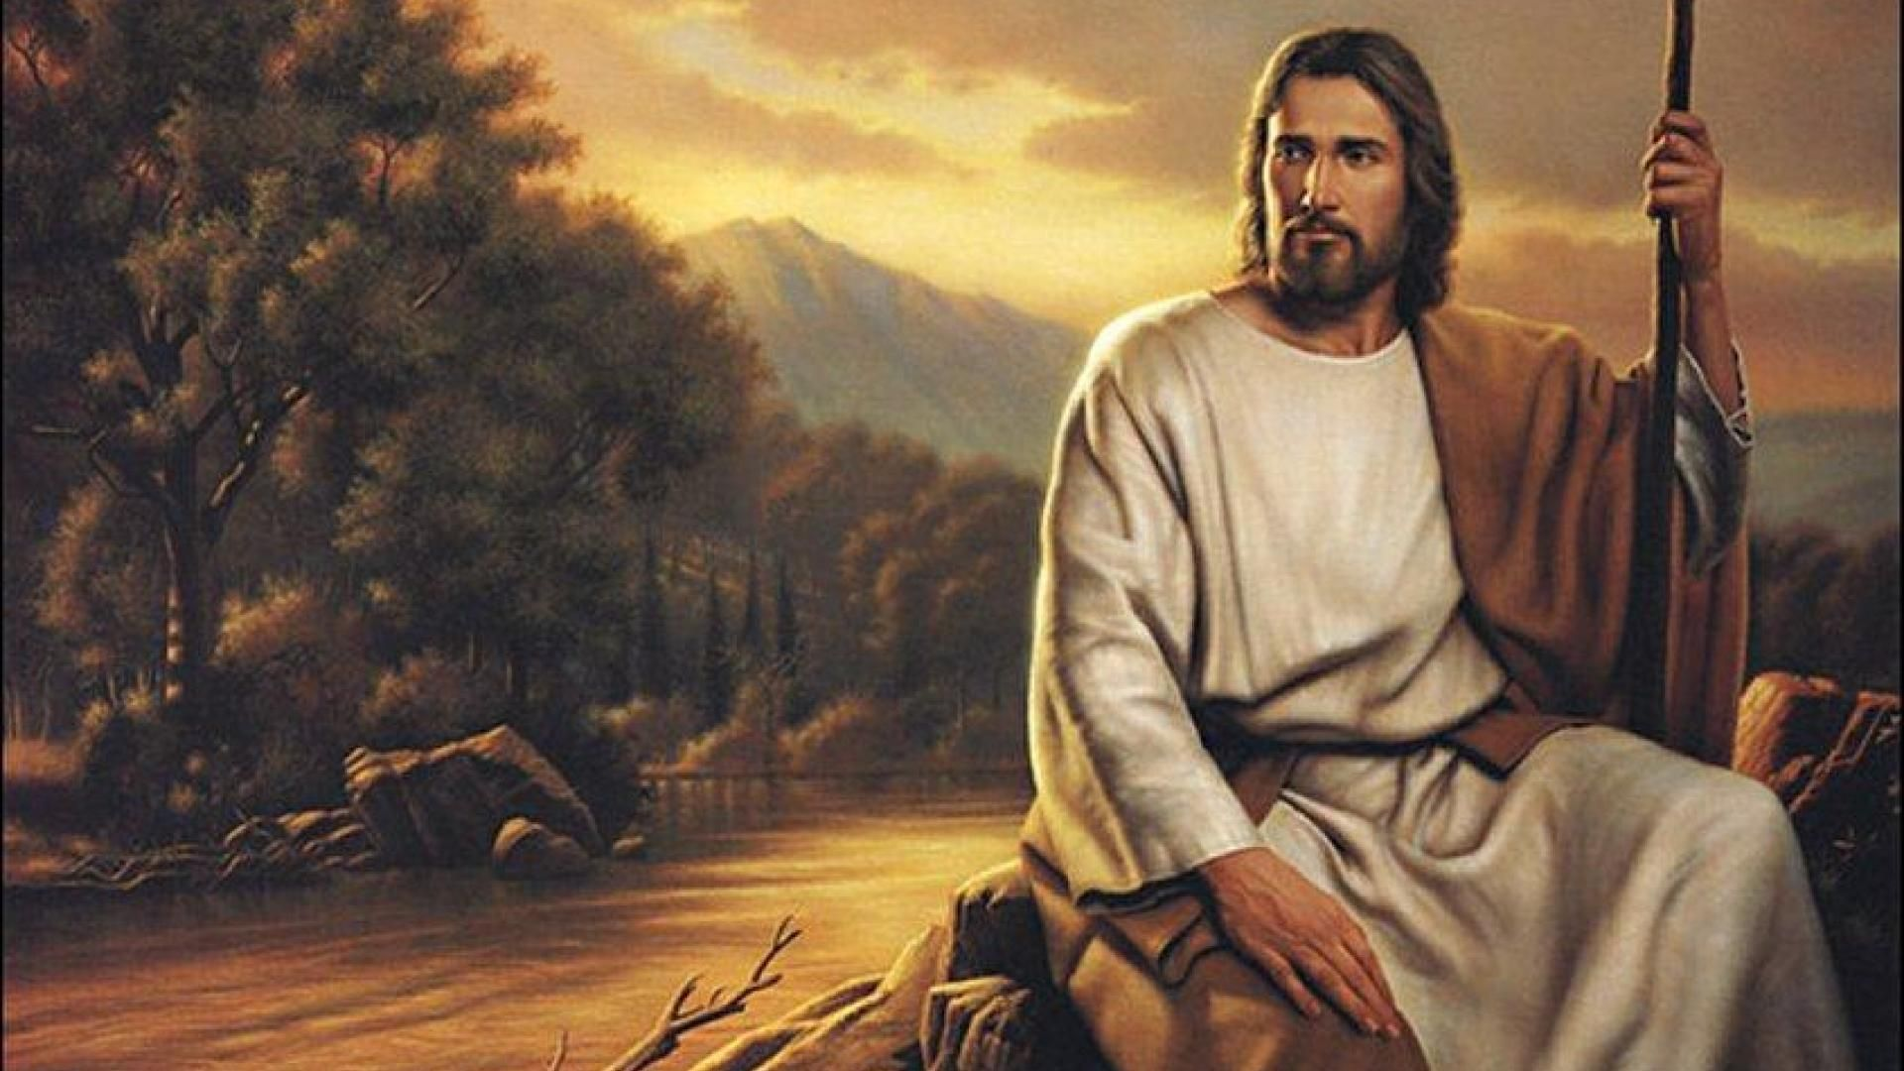

Slide 53
எல்லாம் தருகின்றேன் தந்தாய்
என்னையும் தருகின்றேன் (2)
1. இயற்கை ஈந்த மலர்கள் பறித்தே
தருவேன் உமக்குக் காணிக்கை (2)
உழைப்பின் பயனாய் கிடைத்த பொருளை
என்னோடு இணைத்தே தருகின்றேன் - 2

Slide 54
எல்லாம் தருகின்றேன் தந்தாய்
என்னையும் தருகின்றேன் (2)
2. பிறருக்காக வாழ்வதில் நானும்
என்னையே உம்மிடம் தருகின்றேன் (2)
பிறரின் சுமையை விரும்பிச் சுமக்க
என்னையும் தகுதியாக்குவாய் - 2

Slide 55
குரு : சகோதர, சகோதரிகளே, என்னுடையதும், உங்களுடையதுமான இப்பலி எல்லாம் வல்ல தந்தையாகிய இறைவனுக்கு ஏற்றதாகும்படி ஜெபியுங்கள்.
மக்கள் : ஆண்டவர் தமது பெயரின் புகழ்ச்சிக்காகவும், மாட்சிக்காகவும், நமது நன்மைக்காகவும், புனித திரு அவை அனைத்தின் நலனுக்காகவும், உமது கையிலிருந்து இப்பலியை ஏற்றுக் கொள்வாராக!

Slide 56
காணிக்கைமீது மன்றாட்டு
ஆண்டவரே, இக்காணிக்கைகளைக் கனிவுடன் புனிதப்படுத்தியருள உம்மை வேண்டுகின்றோம்: இந்த ஆன்மீகப் பலியின் காணிக்கையை ஏற்று எங்களை உமக்கு நிலையான கொடையாக மாற்றுவீராக. எங்கள் ஆண்டவராகிய கிறிஸ்து வழியாக உம்மை மன்றாடுகின்றோம். ஆமென்.

Slide 57
குரு : ஆண்டவர் உங்களோடு இருப்பாராக. எல் : உம் ஆன்மாவோடும் இருப்பாராக குரு : இதயங்களை மேலே எழுப்புங்கள். எல் : ஆண்டவரிடம் எழுப்பியுள்ளோம். குரு: நம் இறைவனாகிய ஆண்டவருக்கு நன்றி கூறுவோம். எல் : அது தகுதியும் நீதியும் ஆனதே.

Slide 58
ஆண்டவரே, தூயவரான தந்தையே, என்றுமுள்ள எல்லாம் வல்ல இறைவா, எங்கள் ஆண்டவராகிய கிறிஸ்து வழியாக எந்நாளும் எவ்விடத்திலும் நாங்கள் உமக்கு நன்றி செலுத்துவது மெய்யாகவே தகுதியும் நீதியும் ஆகும், எங்கள் கடமையும் மீட்புக்கு உரிய செயலும் ஆகும்.

Slide 59
1

Slide 60
ஆண்டவரே, தூயவரான தந்தையே, என்றுமுள்ள எல்லாம் வல்ல இறைவா, எங்கள் ஆண்டவராகிய கிறிஸ்து வழியாக எந்நாளும் எவ்விடத்திலும் நாங்கள் உமக்கு நன்றி செலுத்துவது மெய்யாகவே தகுதியும் நீதியும் ஆகும், எங்கள் கடமையும் மீட்புக்கு உரிய செயலும் ஆகும்.

Slide 61
கிறிஸ்துவில் அனைத்தையும் புதுப்பிக்கவும் அவருடைய நிறைவில் நாங்கள் அனைவரும் பங்குபெறவும் நீர் திருவுளமானீர்; ஏனெனில் கடவுள் வடிவில் விளங்கிய அவர் தம்மையே வெறுமையாக்கி, சிலுவையில் சிந்திய தமது இரத்தத்தால் யாவும் அமைதி பெறச் செய்தார். எனவே அவர் அனைத்துக்கும் மேலாக உயர்த்தப்பட்டு, தமக்குக் கீழ்ப்படிவோர் அனைவருக்கும் நிலையான மீட்பின் காரணரானார்.

Slide 62
ஆகவே வானதூதர், முதன்மை வானதூதரோடும் அரியணையில் அமர்வோர், தலைமை தாங்குவோரோடும் வான்படைகளின் அணிகள் அனைத்தோடும் சேர்ந்து நாங்கள் உமது மாட்சியைப் புகழ்ந்து பாடி முடிவின்றிச் சொல்வதாவது: தூயவர்.

Slide 63
தூயவர், தூயவர், தூயவர்,
வான் படைகளின் கடவுளாம் ஆண்டவர்
விண்ணகமும், மண்ணகமும்
உமது மாட்சியால் நிறைந்துள்ளன
உன்னதங்களிலே ஓசன்னா ( 2 )
ஆண்டவர் பெயரால்
வருகிறவர் ஆசி பெற்றவர்
உன்னதங்களிலே ஓசன்னா ( 2 )

Slide 64
2

Slide 65
ஆண்டவரே, தூயவரான தந்தையே, என்றுமுள்ள எல்லாம் வல்ல இறைவா, எந்நாளும் எவ்விடத்திலும் நாங்கள் உமக்கு நன்றி செலுத்துவது மெய்யாகவே தகுதியும் நீதியும் ஆகும்; எங்கள் கடமையும் மீட்புக்கு உரிய செயலும் ஆகும்.
உமது நன்மை மிகுதியால் எங்கள் ஆண்டவராகிய கிறிஸ்து வழியாக நீர் மனிதராகிய எங்களைப் படைத்தீர்; நாங்கள் நீதியின்படி தண்டனைக்கு உரியவராயினும், உமது இரக்க மிகுதியினால் எங்களை மீட்டருளினீர்.

Slide 66
அவர் வழியாகவே உமது மாண்பை வானதூதர் புகழ்கின்றனர்; தலைமை தாங்குவோர் உம்மை வழிபடுகின்றனர்; அதிகாரம் செலுத்துவோர் உம் திருமுன் நடுங்குகின்றனர்; வானங்களும் அவற்றில் உள்ள ஆற்றல்களும் சேராபீன்களும் ஒன்றுகூடி அக்களித்துக் கொண்டாடுகின்றனர். அவர்களோடு எங்கள் குரலையும் சேர்த்துக்கொள்ளுமாறு நாங்கள் உம்மைத் தாழ்மையுடன் இறைஞ்சிப் புகழ்ந்து சொல்வதாவது: தூயவர்.

Slide 67
தூயவர், தூயவர், தூயவர்,
வான் படைகளின் கடவுளாம் ஆண்டவர்
விண்ணகமும், மண்ணகமும்
உமது மாட்சியால் நிறைந்துள்ளன
உன்னதங்களிலே ஓசன்னா ( 2 )
ஆண்டவர் பெயரால்
வருகிறவர் ஆசி பெற்றவர்
உன்னதங்களிலே ஓசன்னா ( 2 )

Slide 68
3

Slide 69
ஆண்டவரே, தூயவரான தந்தையே, என்றுமுள்ள எல்லாம் வல்ல இறைவா, எங்கள் ஆண்டவராகிய கிறிஸ்து வழியாக எந்நாளும் எவ்விடத்திலும் நாங்கள் உமக்கு நன்றி செலுத்துவது மெய்யாகவே தகுதியும் நீதியும் ஆகும், எங்கள் கடமையும் மீட்புக்கு உரிய செயலும் ஆகும்.
உம்முடைய அன்புத் திருமகன் வழியாக நீர் மனித இனங்களைப் படைத்தது போல மிகுந்த கனிவிரக்கத்தால் அவற்றைப் புதுப்பிக்கவும் திருவுளமானீர்;

Slide 70
ஆகவே படைப்புகள் அனைத்தும் உமக்குப் பணிபுரிகின்றன; மீட்பு அடைந்தோர் அனைவரும் உம்மை ஏற்றவாறு புகழ்கின்றனர்; உம்முடைய புனிதர்களும் ஒரே இதயத்தோராய் உம்மைப் போற்றுகின்றனர்.
எனவே வானதூதர் அனைவரோடும் சேர்ந்து நாங்கள் உம்மைக் கொண்டாடி, மகிழ்வுடன் எப்பொழுதும் அறிக்கையிட்டுச் சொல்வதாவது: தூயவர்.

Slide 71
தூயவர், தூயவர், தூயவர்,
வான் படைகளின் கடவுளாம் ஆண்டவர்
விண்ணகமும், மண்ணகமும்
உமது மாட்சியால் நிறைந்துள்ளன
உன்னதங்களிலே ஓசன்னா ( 2 )
ஆண்டவர் பெயரால்
வருகிறவர் ஆசி பெற்றவர்
உன்னதங்களிலே ஓசன்னா ( 2 )

Slide 72
4

Slide 73
ஆண்டவரே, தூயவரான தந்தையே, என்றுமுள்ள எல்லாம் வல்ல இறைவா, எங்கள் ஆண்டவராகிய கிறிஸ்து வழியாக எந்நாளும் எவ்விடத்திலும் நாங்கள் உமக்கு நன்றி செலுத்துவது மெய்யாகவே தகுதியும் நீதியும் ஆகும், எங்கள் கடமையும் மீட்புக்கு உரிய செயலும் ஆகும்.
ஏனெனில் எங்கள் புகழுரை உமக்குத் தேவை அன்று; ஆயினும் நாங்கள் உமக்கு நன்றி செலுத்துவது உமது அருள்கொடையாலேயே. நாங்கள் உம்மைப்

Slide 74
புகழ்ந்துரைப்பது உமது மாட்சியை மிகுதிப்படுத்தாது எனினும், எங்கள் ஆண்டவராகிய கிறிஸ்து வழியாக நாங்கள் மீட்பு அடையப் பயன்படுகின்றது.
ஆகவே வானதூதர் திரளோடு ஒன்றுசேர்ந்து, நாங்களும் உம்மைப் புகழ்ந்தேத்தி, மகிழ்ச்சியுடன் அறிக்கையிட்டுச் சொல்வதாவது: தூயவர்.

Slide 75
தூயவர், தூயவர், தூயவர்,
வான் படைகளின் கடவுளாம் ஆண்டவர்
விண்ணகமும், மண்ணகமும்
உமது மாட்சியால் நிறைந்துள்ளன
உன்னதங்களிலே ஓசன்னா ( 2 )
ஆண்டவர் பெயரால்
வருகிறவர் ஆசி பெற்றவர்
உன்னதங்களிலே ஓசன்னா ( 2 )

Slide 76
5

Slide 77
ஆண்டவரே, தூயவரான தந்தையே, என்றுமுள்ள எல்லாம் வல்ல இறைவா, எங்கள் ஆண்டவராகிய கிறிஸ்து வழியாக எந்நாளும் எவ்விடத்திலும் நாங்கள் உமக்கு நன்றி செலுத்துவது மெய்யாகவே தகுதியும் நீதியும் ஆகும், எங்கள் கடமையும் மீட்புக்கு உரிய செயலும் ஆகும்.

Slide 78
கிறிஸ்துவின் இறப்பினை நாங்கள் அன்போடு கொண்டாடுகின்றோம். உயிர்ப்பினை உயிராற்றலுள்ள நம்பிக்கையோடு அறிக்கையிடுகின்றோம். மாட்சியுடன் அவர் மீண்டும் வருவார் என உறுதியோடு எதிர்நோக்குகின்றோம்.
ஆகவே புனிதர், வானதூதர் அனைவரோடும் சேர்ந்து நாங்கள் உம்மைப் புகழ்ந்தேத்தி முடிவின்றிச் சொல்வதாவது: தூயவர்.

Slide 79
தூயவர், தூயவர், தூயவர்,
வான் படைகளின் கடவுளாம் ஆண்டவர்
விண்ணகமும், மண்ணகமும்
உமது மாட்சியால் நிறைந்துள்ளன
உன்னதங்களிலே ஓசன்னா ( 2 )
ஆண்டவர் பெயரால்
வருகிறவர் ஆசி பெற்றவர்
உன்னதங்களிலே ஓசன்னா ( 2 )

Slide 80
6

Slide 81
ஆண்டவரே, தூயவரான தந்தையே, என்றுமுள்ள எல்லாம் வல்ல இறைவா, எங்கள் ஆண்டவராகிய கிறிஸ்து வழியாக எந்நாளும் எவ்விடத்திலும் நாங்கள் உமக்கு நன்றி செலுத்துவது மெய்யாகவே தகுதியும் நீதியும் ஆகும், எங்கள் கடமையும் மீட்புக்கு உரிய செயலும் ஆகும்.
உம் வார்த்தையான அவர் வழியாக அனைத்தையும் படைத்தீர். அவரையே மீட்பராகவும் ஈடேற்றுபவராகவும் எங்களுக்கு அனுப்பினீர். அவர் தூய ஆவியால்

Slide 82
உடலெடுத்து, கன்னி மரியாவிடமிருந்து பிறந்தார். அவர் உமது திருவுளத்தை நிறைவேற்றி, புனித மக்களை உமக்குப் பெற்றுத் தரத் தம் கைகளை விரித்துப் பாடுபட்டார். இவ்வாறு அவர் சாவை வென்று உயிர்ப்பை வெளிப்படுத்தினார்.
ஆகவே வானதூதரோடும் புனிதர் அனைவரோடும் சேர்ந்து, நாங்கள் உமது மாட்சியைப் புகழ்ந்துரைத்து ஒரே குரலாய்ச் சொல்வதாவது: தூயவர்.

Slide 83
தூயவர், தூயவர், தூயவர்,
வான் படைகளின் கடவுளாம் ஆண்டவர்
விண்ணகமும், மண்ணகமும்
உமது மாட்சியால் நிறைந்துள்ளன
உன்னதங்களிலே ஓசன்னா ( 2 )
ஆண்டவர் பெயரால்
வருகிறவர் ஆசி பெற்றவர்
உன்னதங்களிலே ஓசன்னா ( 2 )

Slide 84
Saints

Slide 85
ஆண்டவரே, தூயவரான தந்தையே, என்றுமுள்ள எல்லாம் வல்ல இறைவா, எங்கள் ஆண்டவராகிய கிறிஸ்து வழியாக எந்நாளும் எவ்விடத்திலும் நாங்கள் உமக்கு நன்றி செலுத்துவது மெய்யாகவே தகுதியும் நீதியும் ஆகும், எங்கள் கடமையும் மீட்புக்கு உரிய செயலும் ஆகும்.

Slide 86
ஏனெனில் புனிதர்களின் திருக்கூட்டத்தில் நீர் ஒருவரே புகழ்பெறுகின்றீர்; அவர்களின் பேறுபயன்களுக்கு ஏற்ப நீர் வெற்றிவாகை சூட்டும் போது உம் கொடைகளுக்கே மணிமுடி சூட்டுகின்றீர்; அவர்களுடைய வாழ்க்கை நெறி எங்களுக்கு எடுத்துக்காட்டாகவும் அவர்களோடு உள்ள உறவு ஒன்றிப்பு எங்களுக்குத் தோழமையாகவும் அவர்களது பரிந்துரை எங்களுக்குப் பேருதவியாகவும் இருக்க நீரே எங்களுக்கு அருளுகின்றீர்.

Slide 87
இவ்வாறு இத்தகைய திரளான சாட்சிகளால் நாங்கள் உறுதி பெற்று,வாழ்க்கைப் போராட்டத்திலே தோல்வியுறாது நிலைத்து நின்று அழியாத மாட்சியின் முடியை அப்புனிதர்களோடு எங்கள் ஆண்டவராகிய கிறிஸ்து வழியாகப் பெற்று மகிழ்வோமாக.
ஆகவே, வானதூதர், முதன்மை வானதூதரோடும் புனிதரின் பெருந்திரளோடும் சேர்ந்து நாங்கள் உமக்குப் புகழ்ச்சிப் பண் இசைத்து முடிவின்றிச் சொல்வதாவது: தூயவர்.

Slide 88
தூயவர், தூயவர், தூயவர்,
வான் படைகளின் கடவுளாம் ஆண்டவர்
விண்ணகமும், மண்ணகமும்
உமது மாட்சியால் நிறைந்துள்ளன
உன்னதங்களிலே ஓசன்னா ( 2 )
ஆண்டவர் பெயரால்
வருகிறவர் ஆசி பெற்றவர்
உன்னதங்களிலே ஓசன்னா ( 2 )

Slide 89
Saints

Slide 90
ஆண்டவரே, தூயவரான தந்தையே, என்றுமுள்ள எல்லாம் வல்ல இறைவா, எங்கள் ஆண்டவராகிய கிறிஸ்து வழியாக எந்நாளும் எவ்விடத்திலும் நாங்கள் உமக்கு நன்றி செலுத்துவது மெய்யாகவே தகுதியும் நீதியும் ஆகும், எங்கள் கடமையும் மீட்புக்கு உரிய செயலும் ஆகும்.
ஏனெனில் உம் புனிதர்களின் வியத்தகு சாட்சியத்தால் உமது திரு அவை என்றும் புதிய ஆற்றல் பெற்று வளமடைகின்றது; இவ்வாறு எங்கள் மீது நீர்

Slide 91
கொண்டிருக்கும் பரிவன்பைத் தெள்ளத் தெளிவாகக் காட்டுகின்றீர். மேலும் எங்களது மீட்பின் மறைநிகழ்வை நாங்கள் நிறைவேற்றுவதில் அப்புனிதர்களின் சிறப்புமிக்க எடுத்துக்காட்டால் தூண்டப் பெற்று, அவர்களது தகுந்த பரிந்துரையால் என்றும் ஊக்கம் பெறவும் அருளுகின்றீர்.
ஆகவே ஆண்டவரே, வானதூதர், புனிதர் அனைவரோடும் நாங்கள் சேர்ந்து, உமது பெருமையைப் பறைசாற்றி, அக்களிப்புடன் சொல்வதாவது: தூயவர்.

Slide 92
தூயவர், தூயவர், தூயவர்,
வான் படைகளின் கடவுளாம் ஆண்டவர்
விண்ணகமும், மண்ணகமும்
உமது மாட்சியால் நிறைந்துள்ளன
உன்னதங்களிலே ஓசன்னா ( 2 )
ஆண்டவர் பெயரால்
வருகிறவர் ஆசி பெற்றவர்
உன்னதங்களிலே ஓசன்னா ( 2 )

Slide 93
Saints

Slide 94
ஆண்டவரே, தூயவரான தந்தையே, என்றுமுள்ள எல்லாம் வல்ல இறைவா, எங்கள் ஆண்டவராகிய கிறிஸ்து வழியாக எந்நாளும் எவ்விடத்திலும் நாங்கள் உமக்கு நன்றி செலுத்துவது மெய்யாகவே தகுதியும் நீதியும் ஆகும், எங்கள் கடமையும் மீட்புக்கு உரிய செயலும் ஆகும்.
ஏனெனில் புனித --- விழாவில் உமது திரு அவை மகிழ்ந்திருக்கச் செய்கின்றீர்; அவருடைய இறைப்பற்று மிக்க வாழ்க்கை நெறியின் எடுத்துக்காட்டால் அதற்கு

Slide 95
வலுவூட்டுகின்றீர்; அவருடைய படிப்பினையால் பயிற்றுவிக்கின்றீர்; அவருடைய மன்றாட்டால் பாதுகாத்து வருகின்றீர்.
ஆகவே வானதூதர் அணிகளோடும் புனிதரின் பெருந்திரளோடும் நாங்கள் சேர்ந்து, உமக்குப் புகழ்ச்சிப் பண் இசைத்து, முடிவின்றிச் சொல்வதாவது: தூயவர்.

Slide 96
தூயவர், தூயவர், தூயவர்,
வான் படைகளின் கடவுளாம் ஆண்டவர்
விண்ணகமும், மண்ணகமும்
உமது மாட்சியால் நிறைந்துள்ளன
உன்னதங்களிலே ஓசன்னா ( 2 )
ஆண்டவர் பெயரால்
வருகிறவர் ஆசி பெற்றவர்
உன்னதங்களிலே ஓசன்னா ( 2 )

Slide 97
Saints

Slide 98
ஆண்டவரே, தூயவரான தந்தையே, என்றுமுள்ள எல்லாம் வல்ல இறைவா, எங்கள் ஆண்டவராகிய கிறிஸ்து வழியாக எந்நாளும் எவ்விடத்திலும் நாங்கள் உமக்கு நன்றி செலுத்துவது மெய்யாகவே தகுதியும் நீதியும் ஆகும், எங்கள் கடமையும் மீட்புக்கு உரிய செயலும் ஆகும்.
ஏனெனில் விண்ணரசுக்காகக் கிறிஸ்துவுக்குத் தங்களையே அர்ப்பணித்த புனிதர்களில் உமது வியத்தகு பராமரிப்பைக் கொண்டாடுவதும் உம்மைப் போற்றிப்

Slide 99
புகழ்வதும் தகுமே; உமது இந்தப் பராமரிப்பினால் நீர் மனிதரைத் தொடக்கத்தில் இருந்த புனித நிலைக்கு மீண்டும் அழைத்துச் செல்கின்றீர். புத்துலகில் கிடைக்க இருக்கும் அருள்கொடைகளை இவ்வுலகிலேயே பெற்று அனுபவிக்க அவர்களை வழிநடத்துகின்றீர்.
ஆகவே புனிதர், வானதூதர் அனைவரோடும் சேர்ந்து நாங்கள் உம்மைப் புகழ்ந்தேத்தி முடிவின்றிச் சொல்வதாவது: தூயவர்.

Slide 100
தூயவர், தூயவர், தூயவர்,
வான் படைகளின் கடவுளாம் ஆண்டவர்
விண்ணகமும், மண்ணகமும்
உமது மாட்சியால் நிறைந்துள்ளன
உன்னதங்களிலே ஓசன்னா ( 2 )
ஆண்டவர் பெயரால்
வருகிறவர் ஆசி பெற்றவர்
உன்னதங்களிலே ஓசன்னா ( 2 )

Slide 101
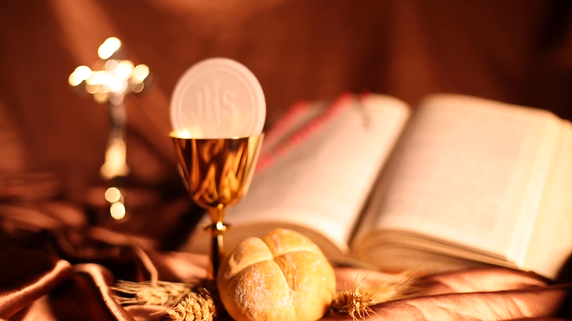

Slide 102
ஆண்டவரே, நீர் மெய்யாகவே தூயவர்,
தூய்மை அனைத்துக்கும் ஊற்று.
ஆகவே உம்முடைய ஆவியைப் பொழிந்து,
இக்காணிக்கைகளைத் தூய்மைப்படுத்த .
உம்மை வேண்டுகின்றோம்.
இவ்வாறு, எங்கள் ஆண்டவர் இயேசு கிறிஸ்துவின்
உடலும் † இரத்தமுமாக எங்களுக்கு இவை மாறுவனவாக.

Slide 103
அவர் பாடுபட உளம் கனிந்து தம்மைக் கையளித்தபோது
அப்பத்தை எடுத்து, நன்றி செலுத்தி,
அதைப் பிட்டு, தம் சீடர்களுக்கு அளித்துக் கூறியதாவது:
அனைவரும் இதிலிருந்து பெற்று உண்ணுங்கள்;
ஏனெனில் இது உங்களுக்காகக்
கையளிக்கப்படும் என் உடல்.

Slide 104
அவ்வண்ணமே, இரவு விருந்தை அருந்தியபின்,
கிண்ணத்தையும் எடுத்து, மீண்டும் உமக்கு நன்றி கூறி,
தம் சீடர்களுக்கு அளித்து அவர் கூறியதாவது:
அனைவரும் இதிலிருந்து பெற்றுப் பருகுங்கள்;
ஏனெனில் இது புதிய, நிலையான உடன்படிக்கைக்கு
உரிய என் இரத்தத்தின் கிண்ணம். இது பாவ மன்னிப்புக்கென்று உங்களுக்காகவும் பலருக்காகவும் சிந்தப்படும். இதை என் நினைவாகச் செய்யுங்கள்.

Slide 105
அ.ப. : நம்பிக்கையின் மறைபொருள்
எல். : ஆண்டவரே, நீர் வருமளவும் உமது இறப்பினை அறிக்கையிடுகின்றோம். உமது உயிர்ப்பினையும் எடுத்துரைக்கின்றோம்.

Slide 106
ஆகவே ஆண்டவரே, நாங்கள் கிறிஸ்துவின் இறப்பினையும் உயிர்ப்பினையும் நினைவுகூர்ந்து,
வாழ்வுதரும் அப்பத்தையும் மீட்பு அளிக்கும் கிண்ணத்தையும் உமக்கு ஒப்புக்கொடுக்கின்றோம்.

Slide 107
உம் திருமுன் நின்று உமக்கு ஊழியம் புரியத் தகுந்தவர்கள் என எங்களை ஏற்றுக்கொண்டீர்;
எனவே உமக்கு நன்றி செலுத்துகின்றோம்.
மேலும் கிறிஸ்துவின் உடலிலும் இரத்தத்திலும் பங்குகொள்ளும் எங்களைத் தூய ஆவியார்
ஒன்று சேர்க்க வேண்டும் என
உம்மைத் தாழ்மையுடன் மன்றாடுகின்றோம்.

Slide 108
ஆண்டவரே, உலகெங்கும் பரவி இருக்கும்
உமது திரு அவையை நினைவுகூர்ந்தருளும்.
எங்கள் திருத்தந்தை (பெயர்) . . . , எங்கள் ஆயர் (பெயர்)* ...
எல்லாத் திருநிலையினர் ஆகிய அனைவரோடும்
உமது திரு அவை அன்பில் நிறைவு பெறச் செய்தருளும்.

Slide 109
நீர் (இன்று) இவ்வுலகிலிருந்து
உம்மிடம் அழைத்துக்கொண்ட (பெயர்) ... என்னும்
உம் அடியாரை நினைவுகூர்ந்தருளும்.
உம் திருமகனோடு அவரது இறப்பில் இணைக்கப்பட்டிருந்த இவர் உயிர்ப்பிலும் அவரைப் போல இருக்கச் செய்தருளும்.

Slide 110
மேலும் உயிர்த்தெழும் எதிர்நோக்குடன் துயில்கொள்ளும்
எங்கள் சகோதரர் சகோதரிகளையும் இறந்தோர் அனைவரையும் இரக்கத்துடன் நினைவுகூர்ந்து,
உமது திருமுக ஒளியினுள் ஏற்றருளும்.
எங்கள் அனைவர் மீதும் இரக்கமாயிரும்.
கடவுளின் கன்னித் தாயான புனித மரியா, அவருடைய கணவரான புனித யோசேப்பு, புனிதத் திருத்தூதர்கள்,

Slide 111
இவ்வுலகில் உமக்கு உகந்தவராய் இருந்தோர் ஆகிய
புனிதர் அனைவருடனும் நாங்கள் நிலைவாழ்வில் பங்குகொள்ளும் தகுதி பெற்று,
உம் திருமகன் இயேசு கிறிஸ்து வழியாக
உம்மைப் புகழ்ந்தேத்தும் வரம் அருள
உம்மை மன்றாடுகின்றோம்.

Slide 112
இவர் வழியாக, இவரோடு, இவரில், எல்லாம் வல்ல
இறைவனாகிய தந்தையே, தூய ஆவியாரின் ஒன்றிப்பில்,
எல்லாப் புகழும் மாட்சியும், என்றென்றும் உமக்கு உரியதே.
ஆமென்.

Slide 113
மீட்பரின் கட்டளையால் கற்பிக்கப்பட்டு, இறைப்படிப்பினையால் பயிற்சி பெற்ற நாம் துணிந்து சொல்வோம்:

Slide 114
விண்ணுலகில் இருக்கிற எங்கள் தந்தையே, உமது பெயர் தூயது எனப் போற்றப்பெறுக! உமது ஆட்சி வருக! உமது திருவுளம் விண்ணுலகில் நிறைவேறுவது போல மண்ணுலகிலும் நிறைவேறுக!

Slide 115
எங்கள் அன்றாட உணவை
இன்று எங்களுக்குத் தாரும். எங்களுக்கு எதிராகக் குற்றம் செய்வோரை நாங்கள் மன்னிப்பது போல எங்கள் குற்றங்களை மன்னியும்.
எங்களை சோதனைக்கு உட்படுத்தாதேயும். தீமையிலிருந்து எங்களை விடுவித்தருளும்.

Slide 116
ஆண்டவரே, தீமை அனைத்திலிருந்தும் எங்களை விடுவித்து, எங்கள் வாழ்நாளில் அமைதியைக் கனிவுடன் அருள உம்மை மன்றாடுகின்றோம். உமது இரக்கத்தின் உதவியால், நாங்கள் பாவத்திலிருந்து எப்போதும் விடுதலை பெற்று, யாதொரு கலக்கமுமின்றி நலமாயிருப்போமாக. நாங்கள் எதிர்நோக்கியிருக்கும் பேரின்பத்துக்காகவும் எம்

Slide 117
மீட்பராகிய இயேசு கிறிஸ்துவின் வருகைக்காகவும் காத்திருக்கின்றோம்.
ஏனெனில் ஆட்சியும் வல்லமையும் மாட்சியும் என்றென்றும் உமதே.

Slide 118
ஆண்டவரே, இயேசு கிறிஸ்துவே, "அமைதியை உங்களுக்கு விட்டுச் செல்கின்றேன். என் அமைதியையே உங்களுக்கு அளிக்கிறேன்" என்று உம் திருத்தூதர்களுக்கு மொழிந்தீரே; எங்கள் பாவங்களைப் பாராமல் உமது திருஅவையின் நம்பிக்கையைக் கண்ணோக்கி, உம் திருவுளத்துக்கு ஏற்ப அதற்கு அமைதியையும் ஒற்றுமையையும் அளித்தருள்வீராக. என்றென்றும் வாழ்ந்து ஆட்சி செய்கின்றவர் நீரே. ஆமென்

Slide 119
குரு : ஆண்டவருடைய அமைதி உங்களோடு என்றும் இருப்பதாக
எல் : உம் ஆன்மாவோடும் இருப்பதாக

Slide 120
உலகின் பாவங்களைப் போக்கும் இறைவனின் செம்மறியே
எங்கள் மேல் இரக்கமாயிரும்
உலகின் பாவங்களைப் போக்கும் இறைவனின் செம்மறியே
எங்கள் மேல் இரக்கமாயிரும்
உலகின் பாவங்களைப் போக்கும் இறைவனின் செம்மறியே
எங்களுக்கு அமைதியை அளித்தருளும்

Slide 121
உலகின் பாவம் போக்கும் இறைவனின் செம்மறியே!
எம் மேல் இரக்கம் வையும்
உலகின் பாவம் போக்கும் இறைவனின்
செம்மறியே! எம் மேல் இரக்கம் வையும்
உலகின் பாவம் போக்கும் இறைவனின் செம்மறியே! எமக்கு அமைதி அருளும்.

Slide 122
அ.ப. : இதோ, இறைவனின் செம்மறி, இதோ, உலகின் பாவங்களைப் போக்குபவர். செம்மறியின் விருந்துக்கு அழைக்கப் பெற்றோர் பேறுபெற்றோர்.
எல். : ஆண்டவரே, நீர் என் இல்லத்தில் எழுந்தருள நான் தகுதியற்றவன், ஆனால் ஒரு வார்த்தை மட்டும் சொல்லியருளும், எனது ஆன்மா நலம் அடையும்.

Slide 123
ஆசை நன்மை செபம்
என் இயேசுவே! நீர் உண்மையாகவே நற்கருணையில் இருக்கிறீரென்று நான் நம்புகிறேன்.
எல்லாவற்றுக்கும் மேலாக உம்மை நான் நேசிக்கிறேன்.
என் ஆன்மாவில் உம்மைக் கொண்டிருக்க
நான் மிகவும் ஆசிக்கிறேன்.

Slide 124
இப்பொழுது நான் அருளடையாளத்தின் வழியாக உம்மை உட்கொள்ள முடியாமலிருப்பதால், என் ஆண்டவரே! ஞான விதமாய் என் இருதயத்தில் எழுந்தருளி வாரும்... ஆண்டவரே! நீர் என்னுள்ளத்தில் வந்திருக்கிறீர் என்று நான் நம்புகிறேன். என்னை முழுவதும் உம்முடன் ஒன்றிக்கிறேன். என்னை உம்மை விட்டு ஒருபோதும் பிரிய விடாதேயும் இயேசுவே! ஆமென்.

Slide 125
நமதாண்டவராகிய இயேசுவின் உடலும் இரத்தமும் என் ஆன்மாவை நித்திய வாழ்வுக்கு காப்பாற்றுவதாக. ஆமென்.
(மூன்று முறை சொல்லவேண்டும்)

Slide 126
திருவிருந்துப் பல்லவி
சா.ஞா. 16:20 ஆண்டவரே, எல்லா இனிமையும் பல்சுவையும் கொண்ட உணவை வானத்திலிருந்து எங்களுக்கு அளித்தீர்.
அல்லது யோவான் 6:35 வாழ்வு தரும் உணவு நானே, என்கிறார் ஆண்டவர். என்னிடம் வருபவருக்குப் பசியே இராது; என்னிடம் நம்பிக்கை கொண்டிருப்பவருக்கு என்றுமே தாகம் இராது.

Slide 127
கடல் நோக்கி நதிகள் பாயும் ஒளி நோக்கி மலர்கள் சாயும்
அகிலமும் படைத்த என் தலைவா
எனை நோக்கி வருவதேன்
1. குருவிகள் பறந்திடும் நேரத்திலே ஏணி தேவையில்லை
நீரில் மீனினம் நீந்திடவே படகு தேடி செல்வதில்லை
ஞாலம் தாங்கும் எந்தன் இறைவா என்னை நாடுவதேன் ஆ

Slide 128
கடல் நோக்கி நதிகள் பாயும் ஒளி நோக்கி மலர்கள் சாயும்
அகிலமும் படைத்த என் தலைவா
எனை நோக்கி வருவதேன்
2. காத்திடும் இமைகள் அருகிருந்தும்
விழிகள் காண்பதில்லை
நெஞ்சில் உன்னொளி நிறைந்திருந்தும்
உள்ளம் ஏனோ உணர்வதில்லை
தவறிச் செல்லும் ஆடு நானே என்னைத் தேடுவதேன்

Slide 129
கிறிஸ்துவின் ஆன்மாவே, என்னை புனிதமாக்கும். கிறிஸ்துவின் திருவுடலே, என்னை மீட்டருளும். கிறிஸ்துவின் திரு இரத்தமே, எனக்கு எழுச்சியூட்டும். கிறிஸ்துவின் விலாவின் தண்ணீரே, என்னை கழுவிடுமே
கிறிஸ்துவின் பாடுகளே, என்னை தேற்றிடுமே. ஓ! நல்ல இயேசுவே, எனக்கு செவிசாயும். உம் திருக்காயங்களுள் என்னை மறைத்தருளும். உம்மிடமிருந்து என்னை பிரிய விடாதேயும்.

Slide 130
தீய பகைவரிடமிருந்து என்னைக் காத்தருளும். எனது இறப்பின் வேளையில் என்னை அழைத்தருளும்.
உம்மிடம் வர எனக்கு கட்டளையிட்டருளும். புனிதர்களோடு எக்காலமும் உம்மைப் புகழ செய்யும்!
ஆமென்.

Slide 131
கிறிஸ்துவின் ஆத்மமே என்னை அர்ச்சியும்
கிறிஸ்துவின் தேகமே என்னை இரட்சியும்
கிறிஸ்துவின் இரத்தமே என்னைப் பூர்ப்பியும்
திருவிலாத் தீர்த்தமே என்னைத் தூய்ப்பியும்
1. கிறிஸ்துவின் பாடுகள் என்னைத் தேற்றிட
அருள்நிறை இயேசுவே என்னைக் கேட்டிடும்
அரிய காயங்களுள் என்னை வைத்திடும்
பிரிந்திடா வண்ணமாய் என்றும் கட்டிடும்

Slide 132
2. பொருது சத்ருவிடம் நின்றே காத்திடும்
மரண வேளையினில் என்னைக் கூப்பிடும்
பரகதியில் நிதம் உம்மை வாழ்த்தவே
வருகவென்றன்போடு என்னை ஏவிடும்

Slide 133
திருவிருந்துக்குப்பின் மன்றாட்டு
ஆண்டவரே, விண்ணகக் கொடையால் புதுப்பிக்கப்பெற்ற நாங்கள் உமது முடிவில்லா உதவியையும் உடனிருப்பையும் பெற்றுக்கொள்ளச் செய்தருளும்; எங்களை என்றும் கனிவுடன் காக்கத் தவறாத நீர் நிலையான மீட்புக்கு எங்களைத் தகுதியுள்ளவர்கள் ஆக்குவீராக. எங்கள் ஆண்டவராகிய கிறிஸ்து வழியாக உம்மை மன்றாடுகின்றோம். ஆமென்.

Slide 134
நிறைவுச் சடங்கு
குரு : ஆண்டவர் உங்களோடு இருப்பாராக.
எல் : உம் ஆன்மாவோடும் இருப்பாராக.
குரு : எல்லாம் வல்ல இறைவன் தந்தை, மகன், தூய
ஆவியார் உங்களுக்கு ஆசி வழங்குவாராக
எல் : ஆமென்
குரு : சென்று வாருங்கள், திருப்பலி நிறைவேறிற்று.
எல் : இறைவனுக்கு நன்றி!

Slide 135
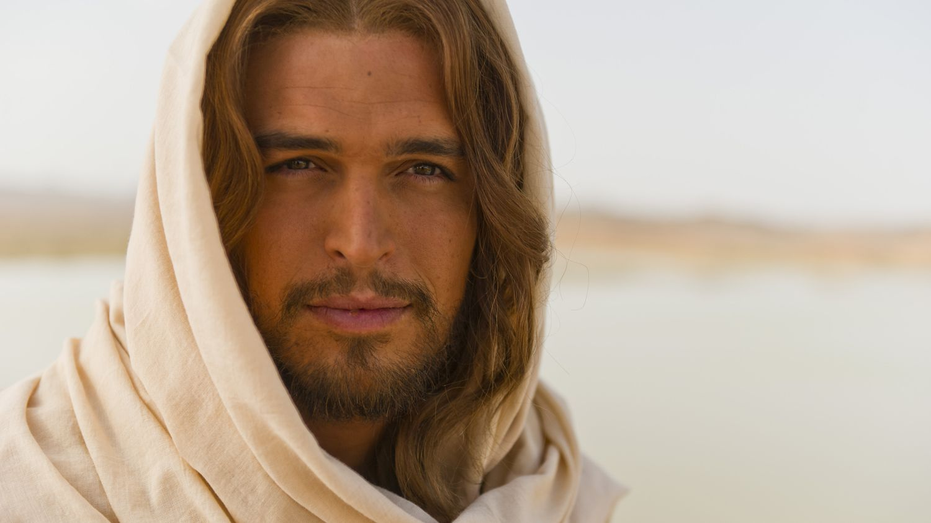

Slide 136
குழந்தை இயேசுவே குவலயம் எழுகவே - 2
அற்புதமான கரங்களால் எந்தன் அருளைப் பொழிகவே
வருவாய் தருவாய் வரங்கள் அருளுவாய்
1. அன்னை மரியின் தரத்தினிலே அவனியில் வளர்ந்த ஆரமுதே (2)
அண்டி வந்தோருக்கு அடைக்கலமே
அஞ்சி வாழ்வோர்க்குப் படைக்கலனே (2)
அரவனணத்திடுவாய் ஆறுதல் தருவாய்
ஆனந்தம் பொங்கிட வரமருள்வாய்

Slide 137
குழந்தை இயேசுவே குவலயம் எழுகவே - 2
அற்புதமான கரங்களால் எந்தன் அருளைப் பொழிகவே
வருவாய் தருவாய் வரங்கள் அருளுவாய்
2. வானோர் வாழ்த்தும் பாக்களிலே
வாழ்ந்திடும் எங்கள் குலக்கொழுந்தே (2)
எங்கித் தவிப்போர்க்கு விடிவெள்ளியே
ஏக்கம் போக்கும் எங்கள் ஒளிவிளக்கே (2)
வான்மழை பொழிவாய் எசந்தங்கள் அருள்வாய்
வாடிடும் வறியவர் துயர் துடைப்பாய்

Slide 138
இயேசுவின் இருதயமே எங்கும் எரிந்திடும் அருள்மயமே
உந்தன் ஆசியும் அருளும் சேர்த்து வந்தால்
எங்கள் ஆனந்தம் நிலைபெறுமே - 2
1. இறைவனுக்கிதயம் உண்டு - அந்த
இதயத்தில் இரக்கம் உண்டு - 2 - என்றும்
இரங்கிடும் இறைவன் இருப்பதனால்
இங்கு அனைவர்க்கும் வாழ்வு உண்டு - 2

Slide 139
இயேசுவின் இருதயமே எங்கும் எரிந்திடும் அருள்மயமே
உந்தன் ஆசியும் அருளும் சேர்த்து வந்தால்
எங்கள் ஆனந்தம் நிலைபெறுமே - 2
2. கடவுளின் கருணை உண்டு அந்த
கருணைக்கு உருவம் உண்டு -2
அவர் உருவத்தில் உதித்தேழும் உயிர் அதனால்
எங்கள் உள்ளத்தில் உவகை உண்டு

Slide 140
இயேசுவின் திரு இதயத்துக்குக் குடும்பங்களை ஒப்புக்கொடுக்கும் செபம்
இயேசுவின் திரு இருதயமே! கிறிஸ்தவக் குடும்பங்களுக்கு தேவரீர் செய்துவரும் சகல உபகாரங்களையும், சொல்லமுடியாத உமது நன்மைத்தனத்தையும் நினைத்து நன்றியறிந்த பட்சத்தோடு உமது திருப்பாதத்தில் சாஷ்டாங்கமாக விழுந்து கிடக்கிறோம்.

Slide 141
நேசமுள்ள இயேசுவே! எங்கள் குடும்பங்களிலுள்ள சகலரையும் உமக்கு ஒப்புக்கொடுக்கிறோம். தேவரீர் எங்களை ஆசீர்வதித்து இப்போதும் எப்போதும் உம்முடைய திருஇருதய நிழலில் இளைப்பாறச் செய்தருளும்.
தவறி எங்களில் எவரேனும் உமது இருதயத்தை நோகச்செய்திருந்தால் அவர் குற்றத்திற்கு நாங்களே நிந்தைப் பரிகாரம் செய்கிறோம். உமது திருஇருதயத்தை பார்த்து எங்கள் பரிகாரத்தை ஏற்றுக்கொண்டு அவருக்கு

Slide 142
கிருபை செய்தருளும்.
இதுவுமின்றி உலகத்திலிருக்கும் சகல குடும்பங்களுக்காகவும் மன்றாடுகிறோம். பலவீனர்களுக்கு பலமும், விருந்தாப்பியர்களுக்கு ஊன்றுகோலும், விதவைகளுக்கு ஆதரவும், அனாதைப் பிள்ளைகளுக்கு, தஞ்சமுமாயிருக்கத் தயைபுரியும். ஒவ்வொரு வீட்டிலும் நோயாளிகள் அவஸ்தைப்படுகிறவர்கள் தலைமாட்டிலும் தேவரீர் தாமே விழித்துக் காத்திருப்பீராக.

Slide 143
இயேசுவின் இரக்கமுள்ள திருஇருதயமே! சிறுபிள்ளைகளை எவ்வளவோ பட்சத்தோடு நேசித்தீரே. இந்த விசாரணையிலுள்ள சகல பிள்ளைகளையும் உமக்கு ஒப்புக்கொடுக்கிறோம். அவர்களை ஆசீர்வதியும். அவர்களுடைய இருதயத்தில் விசுவாசத்தையும், தெய்வ பயத்தையும் வளரச்செய்யும். ஜீவிய காலத்தில் அவர்களுக்கு அடைக்கலமாகவும் மரண சமயத்தில் ஆறுதலாகவும் இருக்க மன்றாடுகிறோம்.

Slide 144
திவ்விய இயேசுவே! முறை முறையாய் உமது திருச்சிநேகத்தில் ஜீவித்து, மரித்து நித்திய காலமும் எங்கள் குடும்பம் முழுவதும் உம்மோடு இளைப்பாறக் கிருபை புரிந்தருளும். - ஆமென்
இயேசுவின் திரு இருதயமே
என் நம்பிக்கையை உமது பெயரில் வைக்கிறேன்.

Slide 145
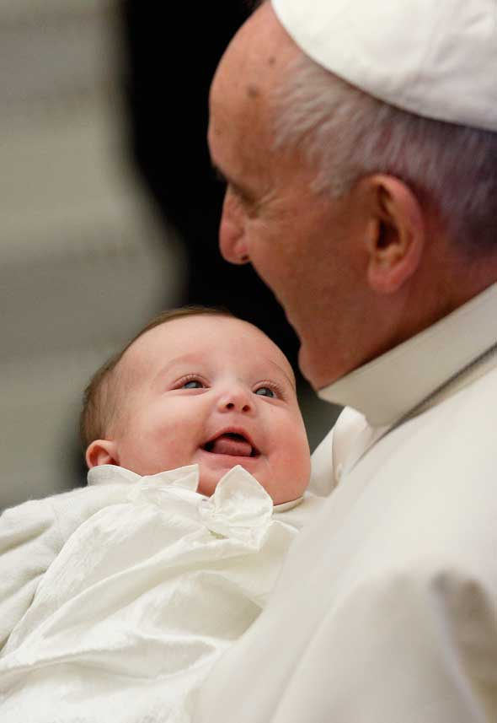
நமது திருத்தந்தை பிரான்சிஸ் அவர்களின் கருத்துக்களுக்காகவும், நமது பங்குத்தந்தையின் கருத்துக்களுக்காகவும் செபிப்போம்.
விண். அருள். தந்தை

Slide 146
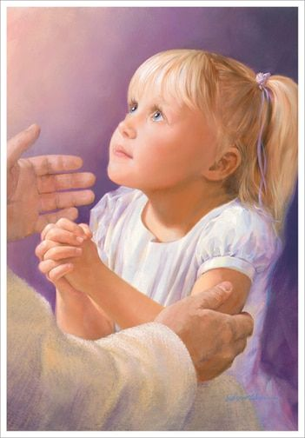
விண்ணுலகில் இருக்கிற எங்கள் தந்தையே, / உமது பெயர் தூயது எனப் போற்றப்பெறுக! / உமது ஆட்சி வருக! / உமது திருவுளம் விண்ணுலகில் நிறைவேறுவது போல, / மண்ணுலகிலும் நிறைவேறுக!
எங்கள் அன்றாட உணவை இன்று எங்களுக்குத் தாரும். / எங்களுக்கு எதிராகக் குற்றம் செய்வோரை / நாங்கள் மன்னிப்பது போல, / எங்கள் குற்றங்களை மன்னியும்./ எங்களைச் சோதனைக்கு உட்படுத்தாதேயும், / தீமையிலிருந்து எங்களை விடுவித்தருளும். / ஆமென்.

Slide 147
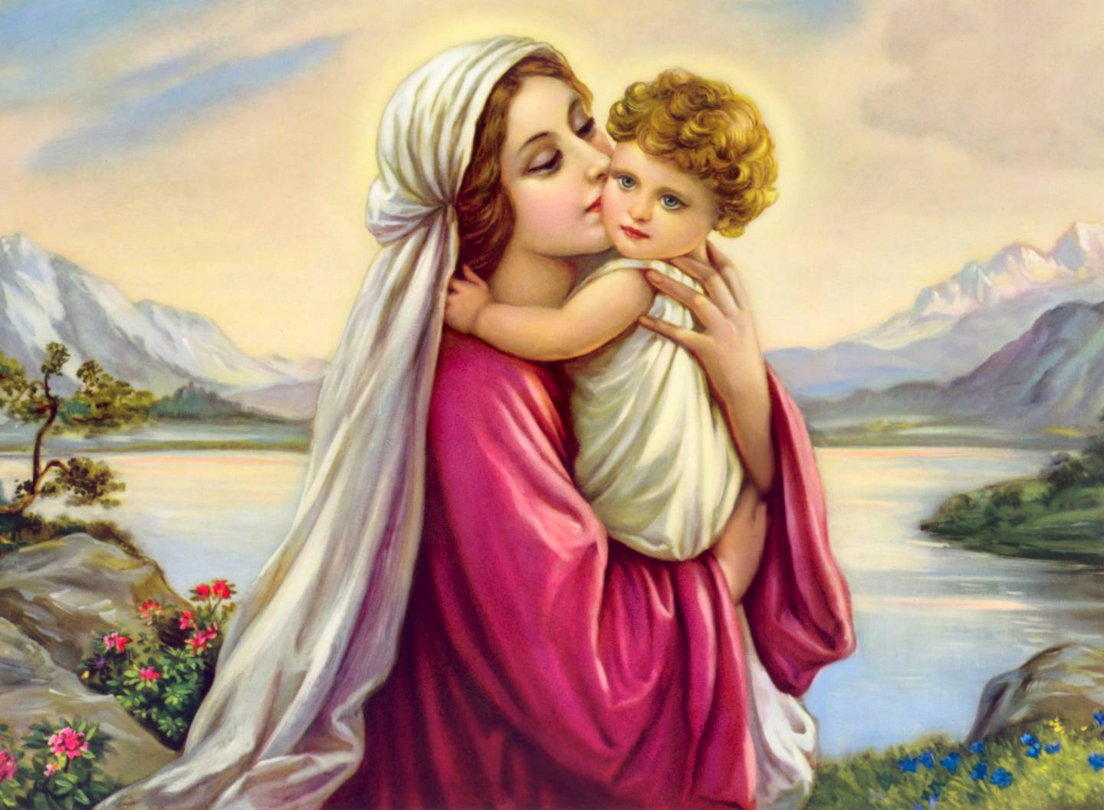
அருள் நிறைந்த மரியே வாழ்க! / ஆண்டவர் உம்முடனே. / பெண்களுள் ஆசி பெற்றவர் நீரே. / உம்முடைய திருவயிற்றின் கனியாகிய இயேசுவும் / ஆசி பெற்றவரே./
புனித மரியே / இறைவனின் தாயே / பாவிகளாய் இருக்கிற எங்களுக்காக / இப்பொழுதும் / எங்கள் இறப்பின் வேளையிலும் / வேண்டிக்கொள்ளும். / ஆமென்.

Slide 148
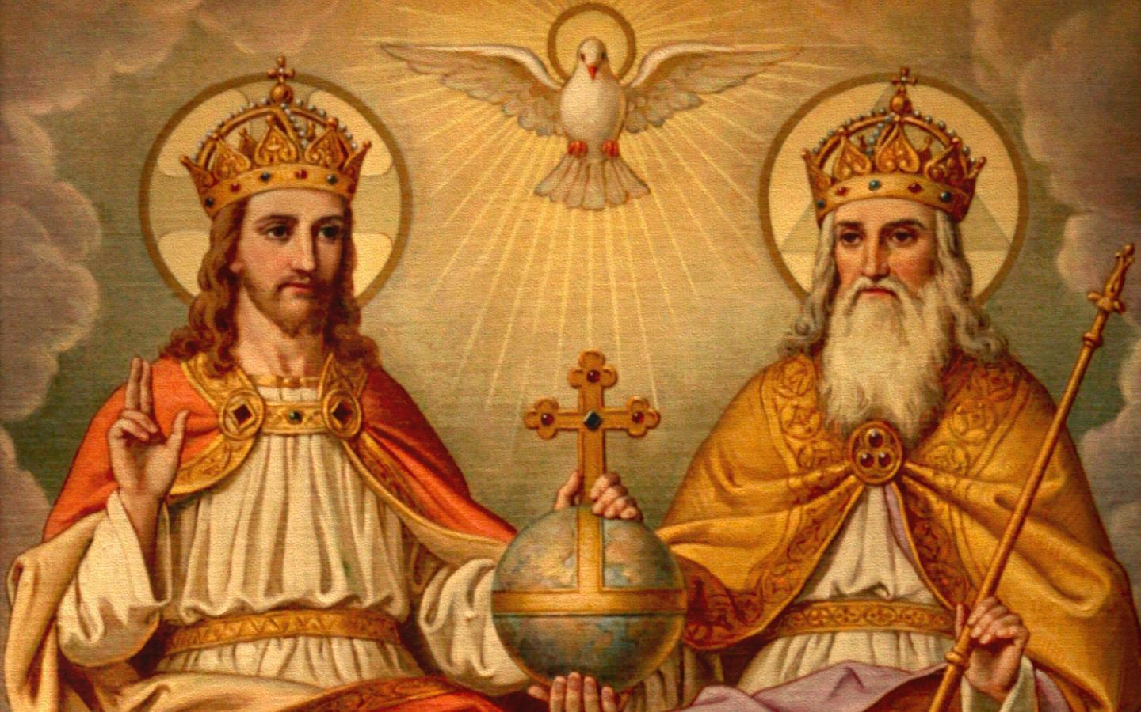
தந்தைக்கும், மகனுக்கும், தூய ஆவியாருக்கும் / மாட்சி உண்டாகுக.
தொடக்கத்தில் இருந்ததுபோல / இப்பொழுதும் எப்பொழுதும் / என்றென்றும் இருப்பதாக. / ஆமென்.

Slide 149
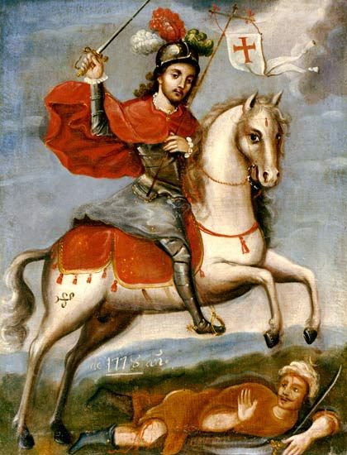
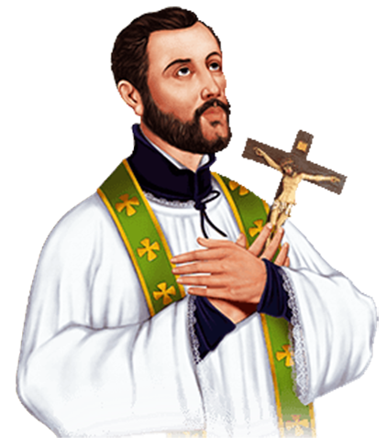
கிறிஸ்து அரசர் வாழ்க! உமது அரசு வருக!
மரியே வாழ்க! மரியே வாழ்க!!
எங்கள் பங்கின் பாதுகாவலர் திருத்தூதர் புனித சந்தியாகப்பரே! எங்களுக்காக வேண்டிக்கொள்ளும்.
எங்கள் மறைமாவட்ட பாதுகாவலர் புனித பிரான்சிஸ் சவேரியாரே! எங்களுக்காக வேண்டிக்கொள்ளும்.

Slide 150
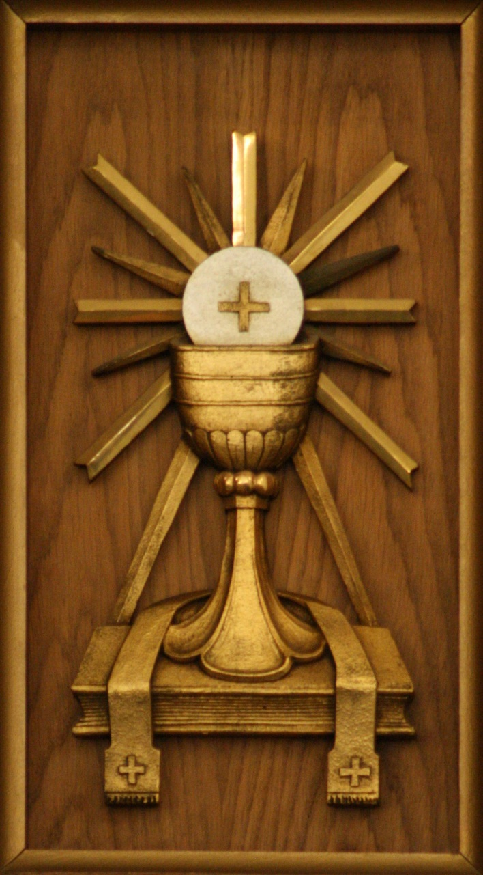
நித்திய, ஸ்துதிக்குரிய, பரிசுத்த, பரம திவ்விய நற்கருணைக்கு, சதா காலமும், ஆராதனையும், ஸ்துதி, ஸ்தோத்திர, நமஸ்காரமும் உண்டாகக் கடவது . . .

Slide 151
தந்தை, மகன், தூய ஆவியின் பெயராலே ஆமென்.

